Slide 1
数字电子技术
章节要点和例题

Slide 2
教材：
《数字电子技术基础》第六版
阎石 主编
高等教育出版社

Slide 3
第一章：数制和码制
本章讨论了数字系统中数值和非数值信息的表示方法。重点掌握：
1. 数值和非数值信息的二进制表示方法；
2. 不同进制（二进制、十进制及十六进制）间的相互转换；
3. 补码的定义，引入补码的必要性；
4. 进位和溢出的概念；
5. 常见编码（BCD码等）及ASCII码、权的概念。

Slide 4
第一章：进制转换
1. 二/八/十六→十进制转换：按权展开和求。
2. 十→二/八/十六进制转换：基数连除（整数）和连成（小数）方法
3. 二→八/十六进制转换：每三/四位二进制数组合一位八/十六进制数，不足位用0补足。
4. 八/十六→二进制转换：每个八/十六进制数拆分成三/四位二进制数。
5. 八与十六进制互转换：先转化到二进制，再互转。
对于整数部分基数连除N取余，逆序排列；小数部分基数连成N取整，顺序排列。
十→八/十六进制转换：先转二进制，再转八/十六进制。

Slide 5
第一章：原码与补码关系
已知原码求补码：
当N为正数时，符号位用0表示，原码、反码、补码相同；
当N为负数时，符号位用1表示，原码数值位按位取反，符号位不变，得到反码，补码=反码+1。
已知补码求原码：
正数补码即原码；
负数补码再求一次补码（反码+1）即得原码。
补码计算:
先确定有效数位（未带符号位的二进制数是否需要补0），符号位作为数值一部分参与运算，进位超出模范围即舍去。

Slide 6
十→二/八/十六进制转换：基数连除（整数）和连成（小数）方法
对于整数部分基数连除N取余，逆序排列；小数部分基数连成N取整，顺序排列。
十→八/十六进制转换：先转二进制，再转八/十六进制。

Slide 7
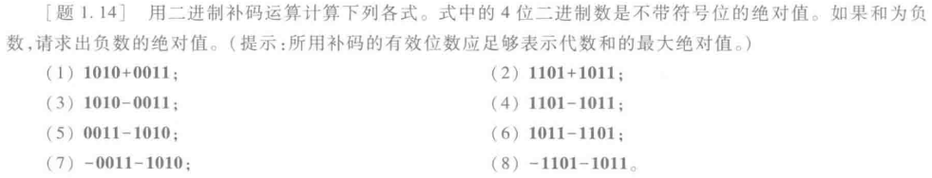
步骤通用方法：
1.确定无符号为的二进制个数（ 4 位二进制最大 1111=15，5 位可表示 0~31）。
根据运算符确定是否取负。
补码相加，舍弃进位。
判断结果符号：
若符号位为0 → 正数，直接转十进制；
若符号位为1 → 负数，对其补码再求补码得绝对值。

Slide 8
第二章：逻辑代数基础
本章讨论了逻辑代数的公式和定理、逻辑函数的描述方法、逻辑函数的化简和变换这三部分。重点掌握：
1. 逻辑代数中的基本公式和常用公式
2. 逻辑函数的描述方法，即真值表、逻辑函数式、逻辑图、波形图和卡诺图。
3. 卡诺图化简法（有无无关项）
4. 逻辑函数的变换：与或形式→与非-与非形式、与或形式→或非-或非形式

Slide 9
第二章：基本公式
根据与、或、非的定义，得表2.3.1的布尔恒等式
序号 | 公 式 | 序号 | 公 式
 |  | 10 | 1′ = 0; 0′= 1
1 | 0 A = 0 | 11 | 1 + A= 1
2 | 1 A = A | 12 | 0 + A = A
3 | A A = A | 13 | A + A = A
4 | A A′= 0 | 14 | A + A′ = 1
5 | A B = B A | 15 | A +B = B + A
6 | A (B C) = (A B) C | 16 | A + (B +C) = (A + B) + C
7 | A (B +C) = A B + A C | 17 | A + B C = (A +B)(A +C)
8 | (A B) ′ = A′ + B′ | 18 | (A+ B) ′ = A′B′
9 | (A ′) ′ = A
0-1律
重叠律
互补律
交换律
结合律
分配律
反演律
还原律

Slide 10
第二章：若干常用公式
序 号 | 公 式
21 | A + A B = A
22 | A +A ′B = A + B
23 | A B + A B′ = A
24 | A ( A + B) = A
25 | A B + A′ C + B C = A B + A′ C A B＋ A′ C + B CD = A B + A′ C
26 | A (AB) ′ = A B′ ; A′ (AB) ′ = A′
吸收律
吸收律

Slide 11
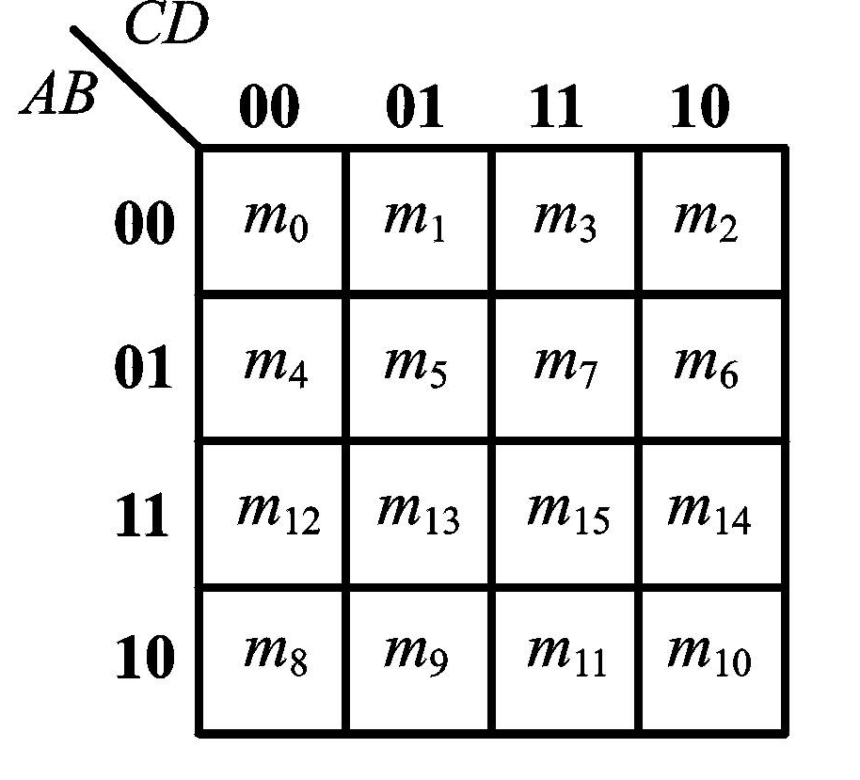
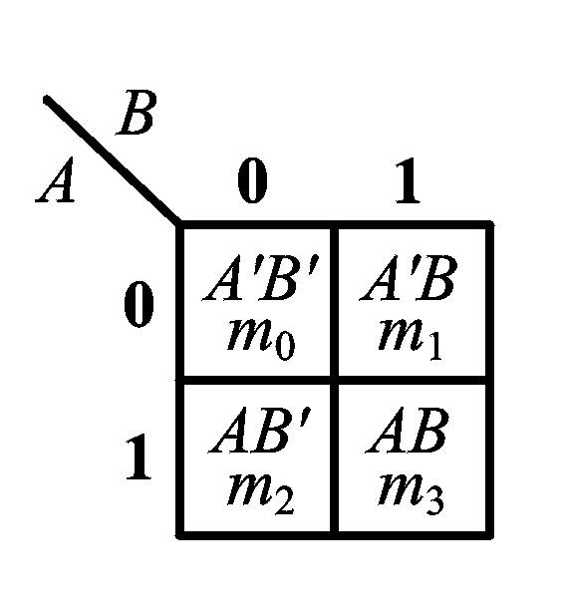
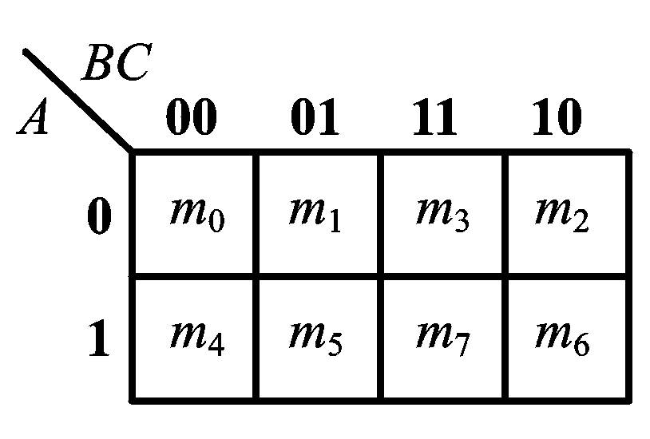
原则:
第二章：卡诺图化简法
1. 化简后的乘积项应包含函数式的所有最小项，即覆盖图中所有的1。
2. 乘积项的数目最少，即圈成的矩形最少。
3. 每个乘积项因子最少，即圈成的矩形最大。
注意:
考虑无关项时用x表示，目的是为矩形圈最大，矩形组合数最少。

Slide 12
第二章：形式转换方法
与或形式变换为与非-与非形式：
先化为与或式Y，两次取反(Y’)’，Y’应为（与或）’的形式，保持（与）形式不变转化（或）形式。
与或形式变换为或非-或非形式：
先化为与或式Y，两次取反(Y’)’，Y’化为（与或）的形式（可采用公式化简法或卡诺图取0法），保持（或）不变转化（与），再取非。
圈1法
如：Y=AB+CD → Y=(Y’)’=((AB+CD)’)’=((AB)’·(CD)’)’
圈0法
如：Y=AB+CD=(Y’)’=((AB+CD)’)’ → Y’=EF+GH
→ Y=(EF+GH)’ =((E’+F’)’+(G’+H’)’)’

Slide 13
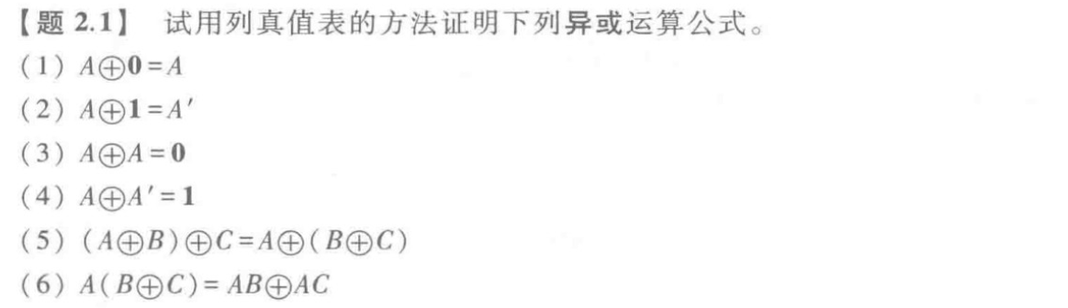
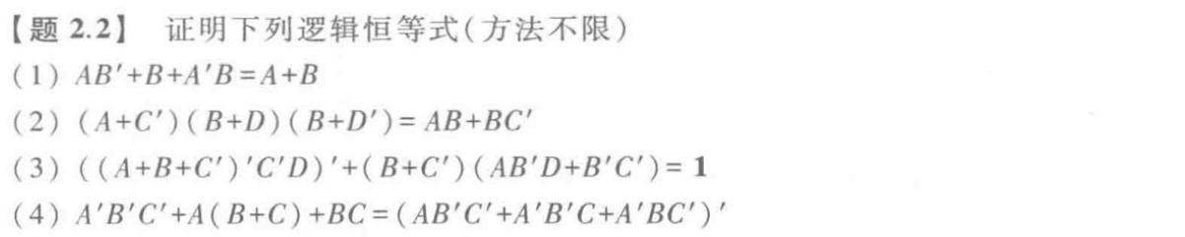
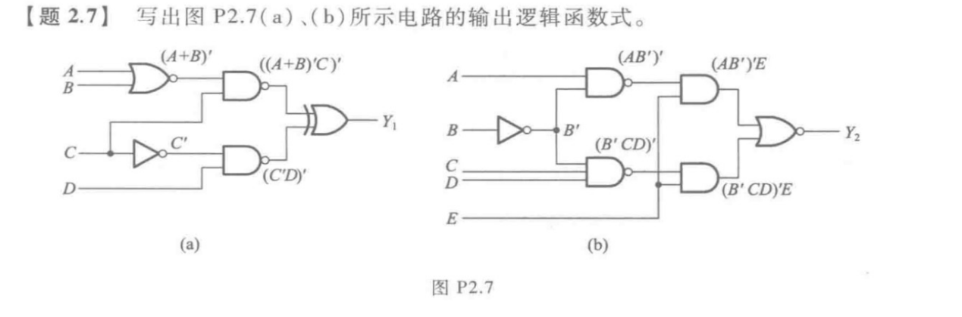

Slide 14
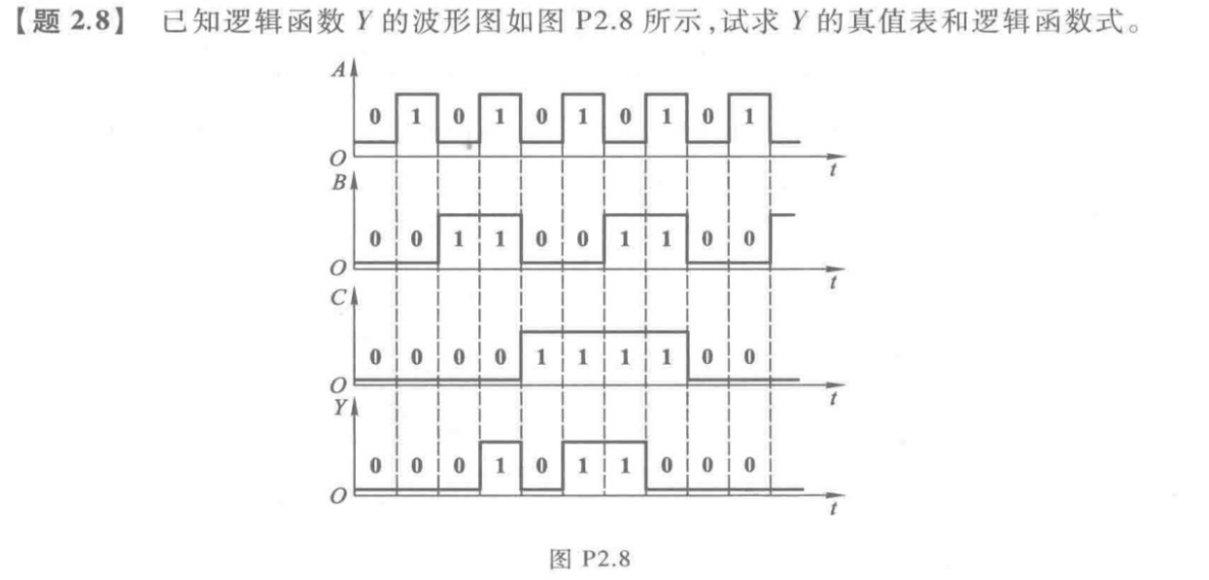
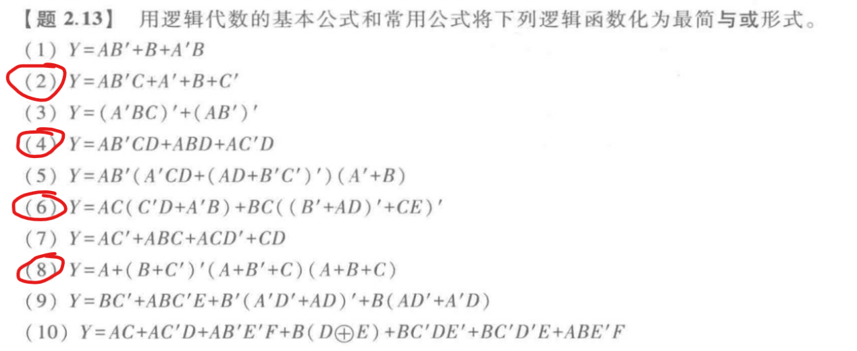

Slide 15
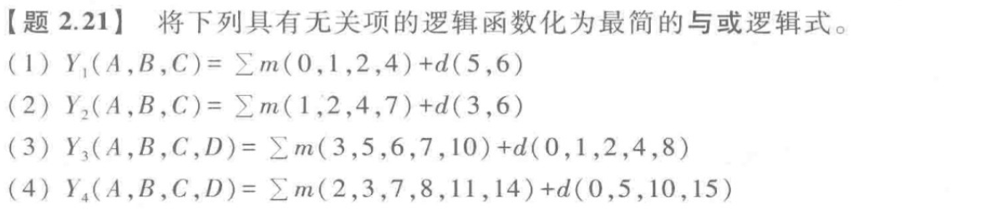
无关项时用x表示
1. 化简后的乘积项应包含函数式的所有最小项，即覆盖图中所有的1。
2. 乘积项的数目最少，即圈成的矩形最少。
3. 每个乘积项因子最少，即圈成的矩形最大。

Slide 16

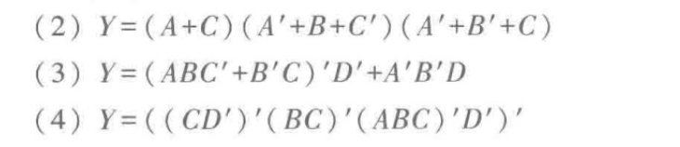
与或形式变换为与非-与非形式：
先化为与或式Y，两次取反(Y’)’，Y’应为（与或）’的形式，保持（与）形式不变转化（或）形式。
与或形式变换为或非-或非形式：
先化为与或式Y，两次取反(Y’)’，Y’化为（与或）的形式（可采用公式化简法或卡诺图取0法），保持（或）不变转化（与），再取非。
圈1法
圈0法

Slide 17
第四章：组合逻辑电路
本章讨论了组合逻辑电路的分析方法和设计方法、若干常用组合逻辑电路的原理和使用方法、组合逻辑电路中的竞争--冒险现象，重点掌握：
1. 组合逻辑电路的分析方法
2. 组合逻辑电路的设计方法
3. 编码器、3线-8线译码器、（双）4选1/8选1数据选择器、加法器、数据比较器的扩展、分析与设计
4. 组合逻辑电路中的竞争-冒险现象

Slide 18
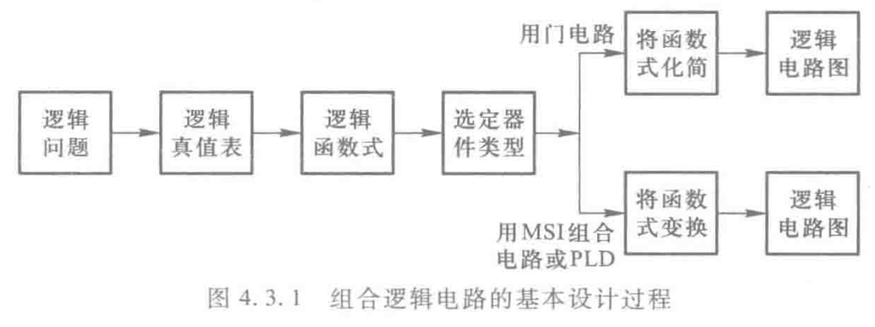
第四章：组合逻辑电路的设计方法
一、逻辑抽象
分析因果关系，确定输入/输出变量
定义逻辑状态的含意（赋值）
列出真值表
二、写出函数式
三、选定器件类型
四、根据所选器件：对逻辑式化简（用门）
变换（用MSI）
五、画出逻辑电路图

Slide 19
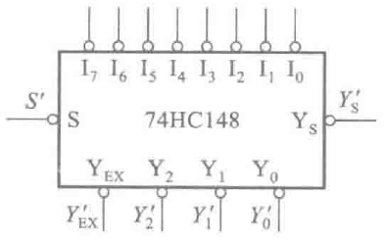
第四章：8线-3线优先编码器74HC148
低电平有效
输入：I₀’, I₁’, I₂’, I₃’, I₄’, I₅’, I₆’ , I₇’
S’：选通信号（片选、始能），低电平有效
S’=0 工作，S’=1 不工作。
输出：Y₀’, Y₁’, Y₂’
扩展功能端：Y_{S}’，Y_{EX}’
Y_{S}’：选通输出端，为0时，电路工作无编码输入
Y_{EX}’：扩展端，为0时，电路工作有编码输入
S’
 |  | 状态
1 | 1 | 不工作
0 | 1 | 工作，但无输入
1 | 0 | 工作，且有输入
0 | 0 | 不可能出现
1
0
0
Y₀’, Y₁’, Y₂’=1

Slide 20
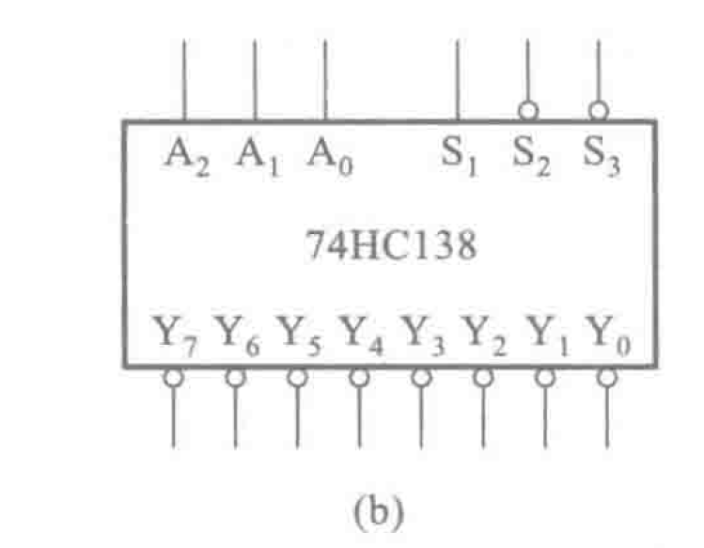
第四章：3线-8线译码器74HC138
输入：
地址输入端：A₂, A₁, A₀
数据输入端：S₁ S₂’+S₃’
S = S₁(S₂’+S₃’)’ 为控制端（片选）
S₁=1， S₂’+S₃’=0 工作
S₁=0或 S₂’+S₃’=1 不工作
输出：Y₇’-Y₀’ 低电平有效
S₁ | S₂₊S₃ | 状态
0 | X | 不工作
X | 1 | 不工作
1 | 0 | 工作
S = S₁(S₂’+S₃’)’
最小项译码器

Slide 21
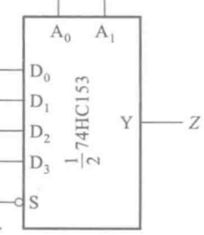
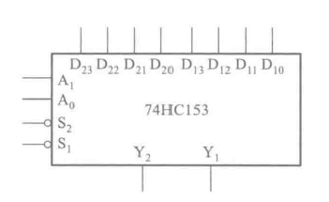


第四章：双4选1数据选择器74HC153
地址输入端：A₁, A₀（n地址）
数据输入端：D₃, D₂, D₁ , D₀（2^{n}数据）
控制输入端：S’=0 （工作，低电平有效）
输出：Y=D_{i}（2^{n}选一输出）
4选1
可实现2+1个变量的组合逻辑电路
D₃
D₂
D₁
D₀
D₇
D₆
D₅
D₄
双4选1
变成8选1
A₂
可实现3+1个变量的组合逻辑电路

Slide 22
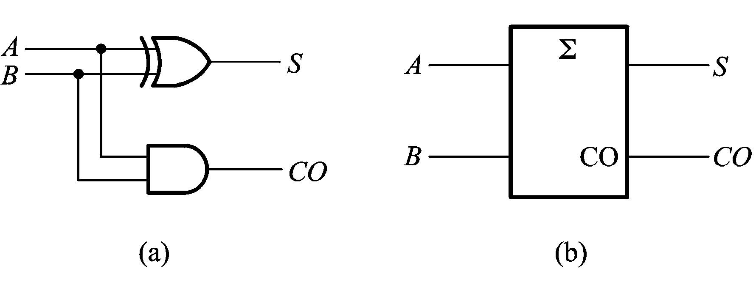
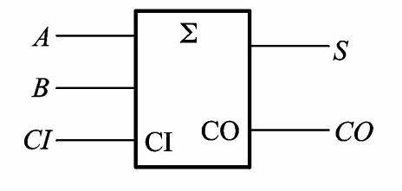
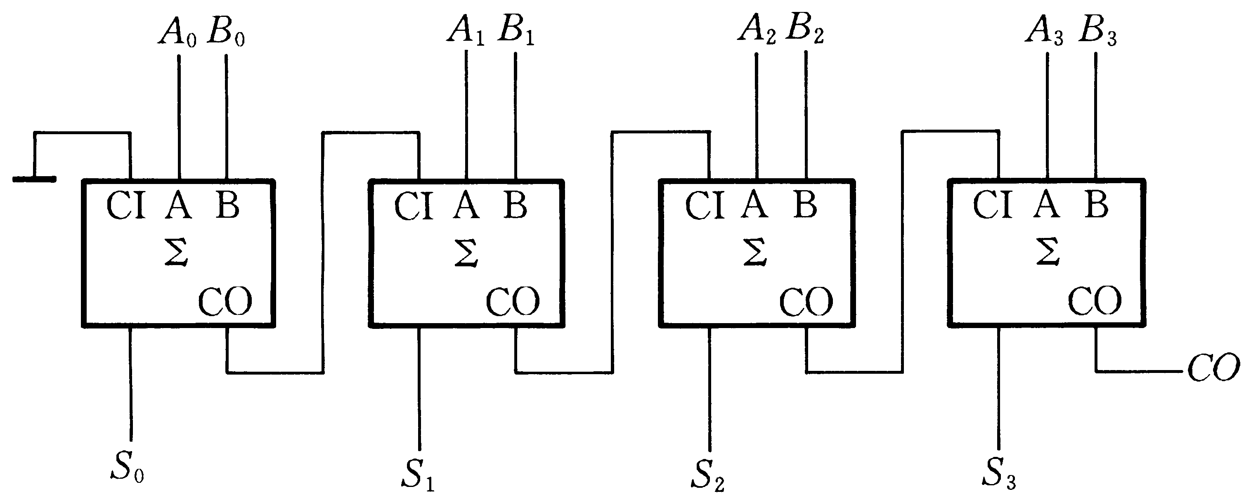
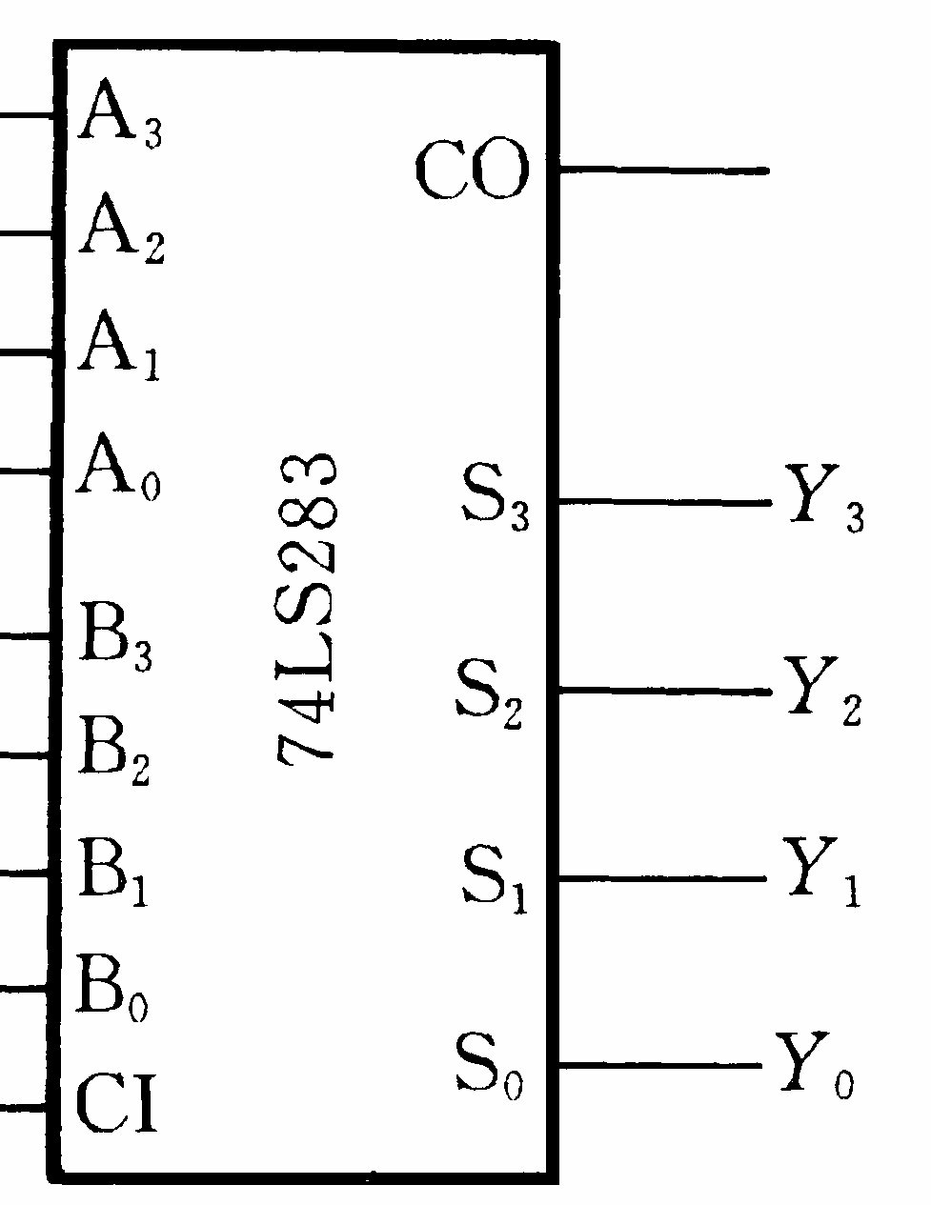
第四章：加法器
1位半加器
1位全加器
串行进位加法器
超前进位加法器74LS283

Slide 23
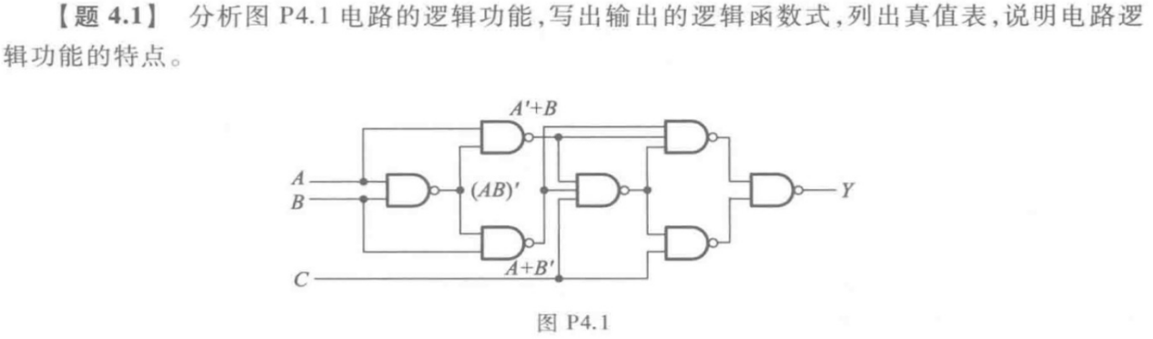
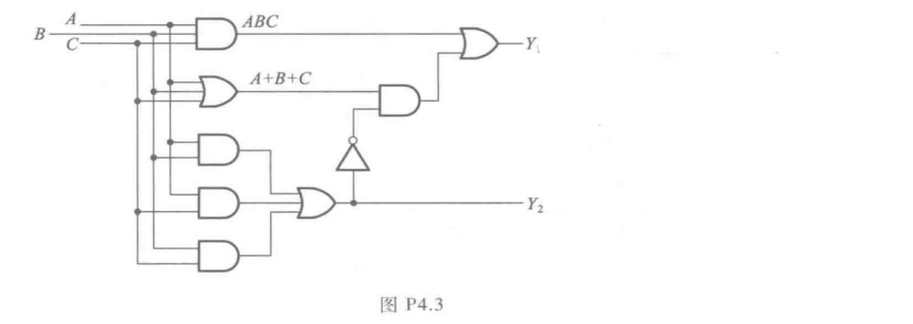

Slide 24
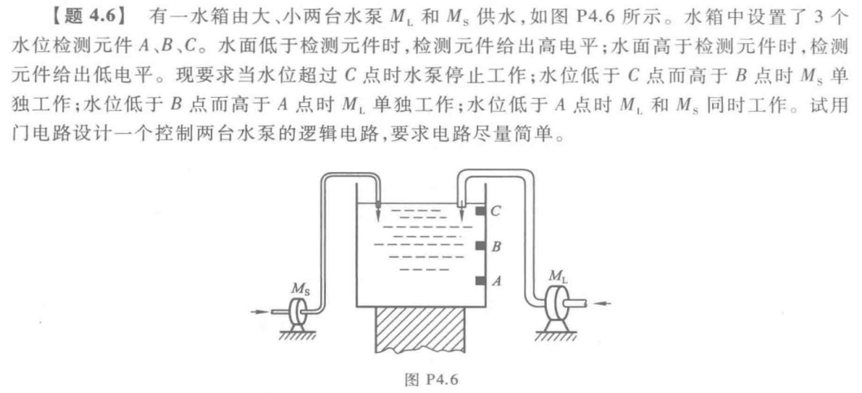
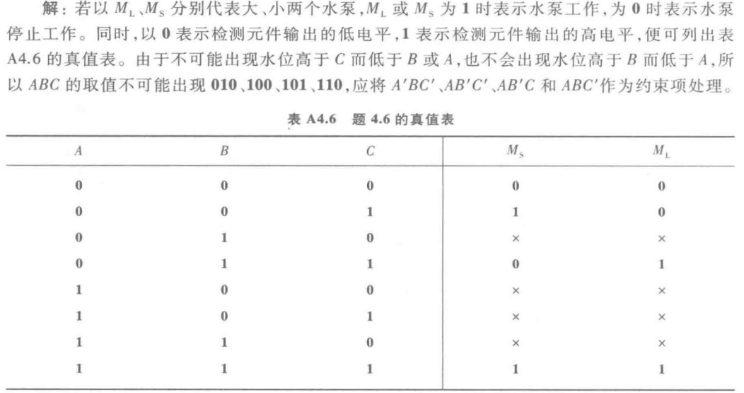

Slide 25
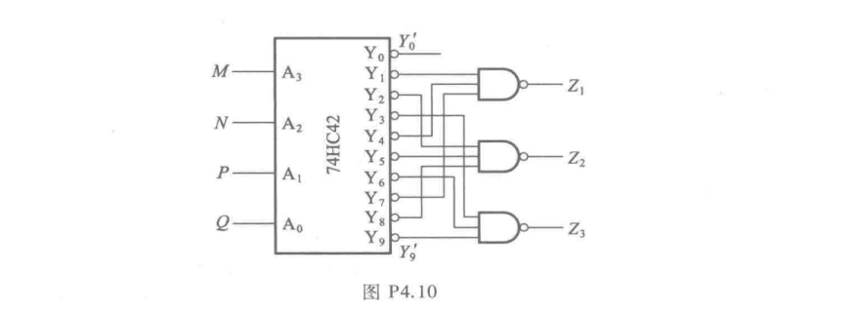

Slide 26
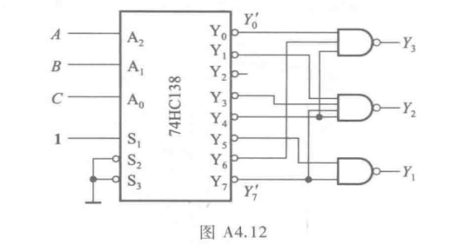


Slide 27
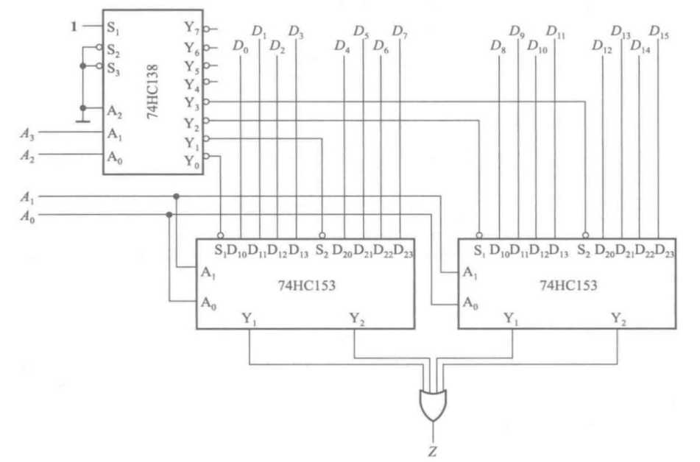
双4选1 数据选择器 3线—8线译码器

Slide 28
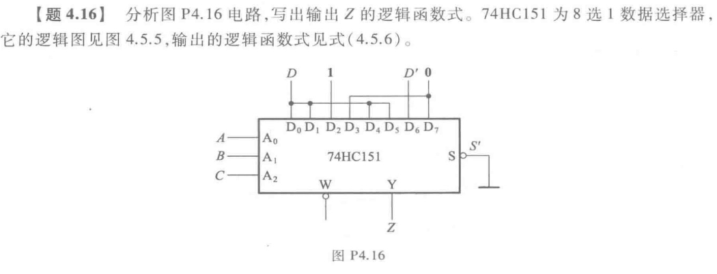
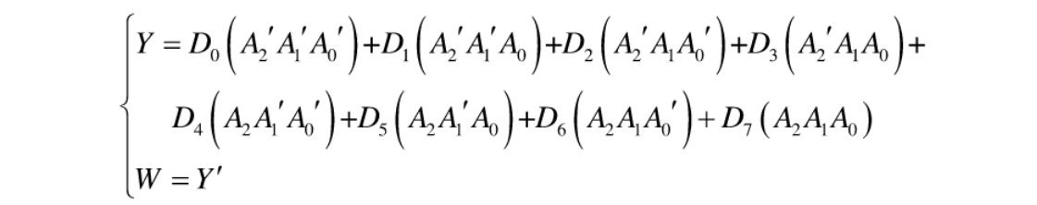

Slide 29
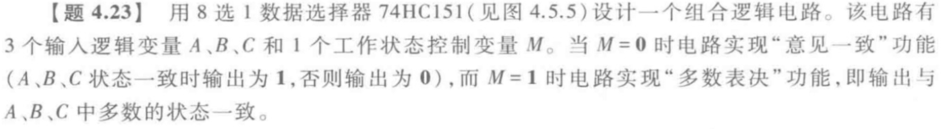
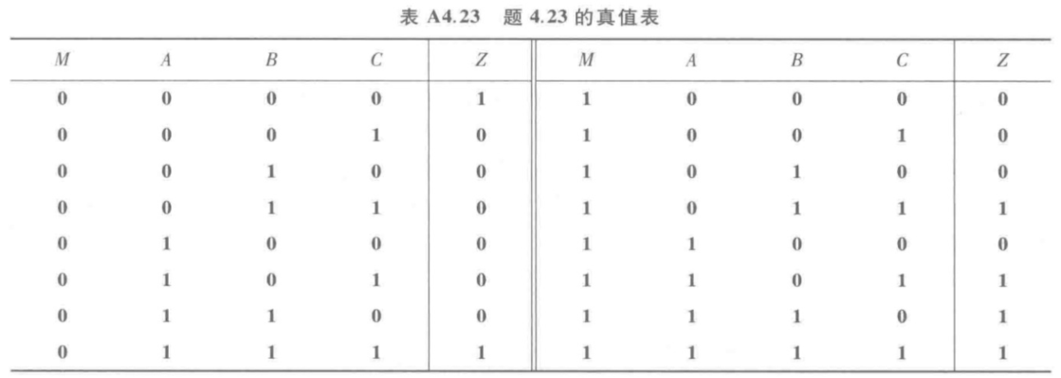

Slide 30
第五章：半导体存储电路
本章讨论了半导体存储电路中的存储单元（一位数据）、寄存器（一组数据）和存储器（大量数据）结构、工作原理与使用方法，重点掌握：
1. SR锁存器的特性表
2. 触发器如电平触发的触发器（SR、D）、边沿触发D触发器与脉冲触发的触发器（SR、JK、T）的动作特点和输出端的电压波形
3. 各种触发器的特性方程
4. 存储器的分类与容量（“字数 × 位数”）的扩展

Slide 31
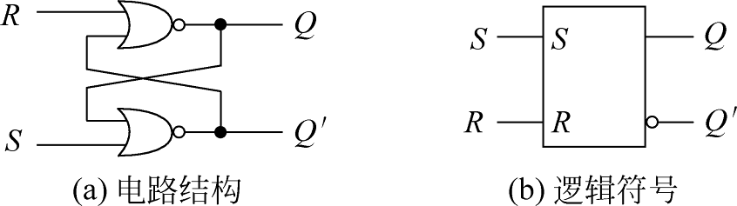
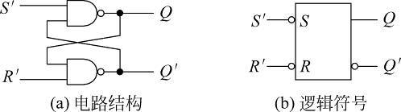
第五章：SR锁存器
与或门组成
与非门组成
D
D
D
D
要遵守 SR = 0 的约束条件
D
D
D
D
S_{D}=0 R_{D}=0：Q保持
S_{D}=1 R_{D}=0：Q置1（S：Set，置1端）
S_{D}=0 R_{D}=1：Q置0（R：Reset，置0端）
S_{D}=1 R_{D}=1：Q=0（当11到00时不定）
S’_{D}=1 R’_{D}=1：Q保持
S’_{D}=0 R’_{D}=1：Q置1（S：Set，置1端）
S’_{D}=1 R’_{D}=0：Q置0（R：Reset，置0端）
S’_{D}=0 R’_{D}=0：Q=1（当00到11时不定）
Q=Q’=0
Q=Q’=1

Slide 32
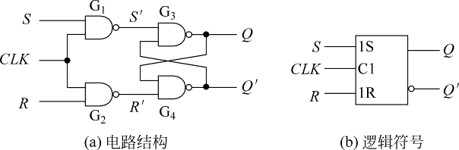
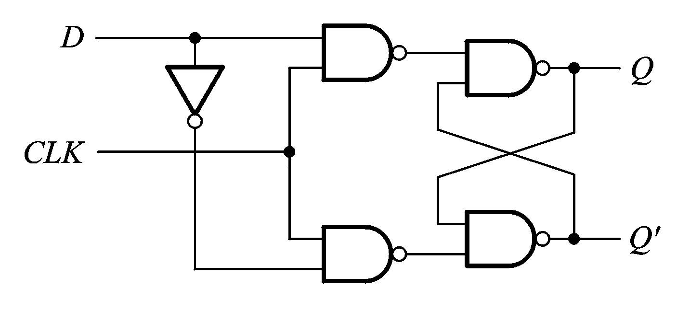
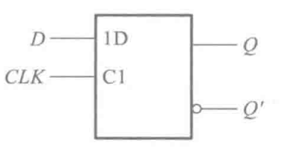
第五章：电平触发的触发器
电平触发SR触发器
电平触发D触发器
CLK=0期间：Q保持
CLK=1期间：SR触发器
CLK=0期间：Q保持
CLK=1期间：D触发器
S=0 R=0：Q保持
S=1 R=0：Q置1（S：Set，置1端）
S=0 R=1：Q置0（R：Reset，置0端）
S=1 R=1：Q=1（当11到00时不定）
D=1：Q置1
D=0：Q置0
(D=S=R’)
在CLK=1期间，Q和Q’可能随S、R或D变化多次翻转

Slide 33
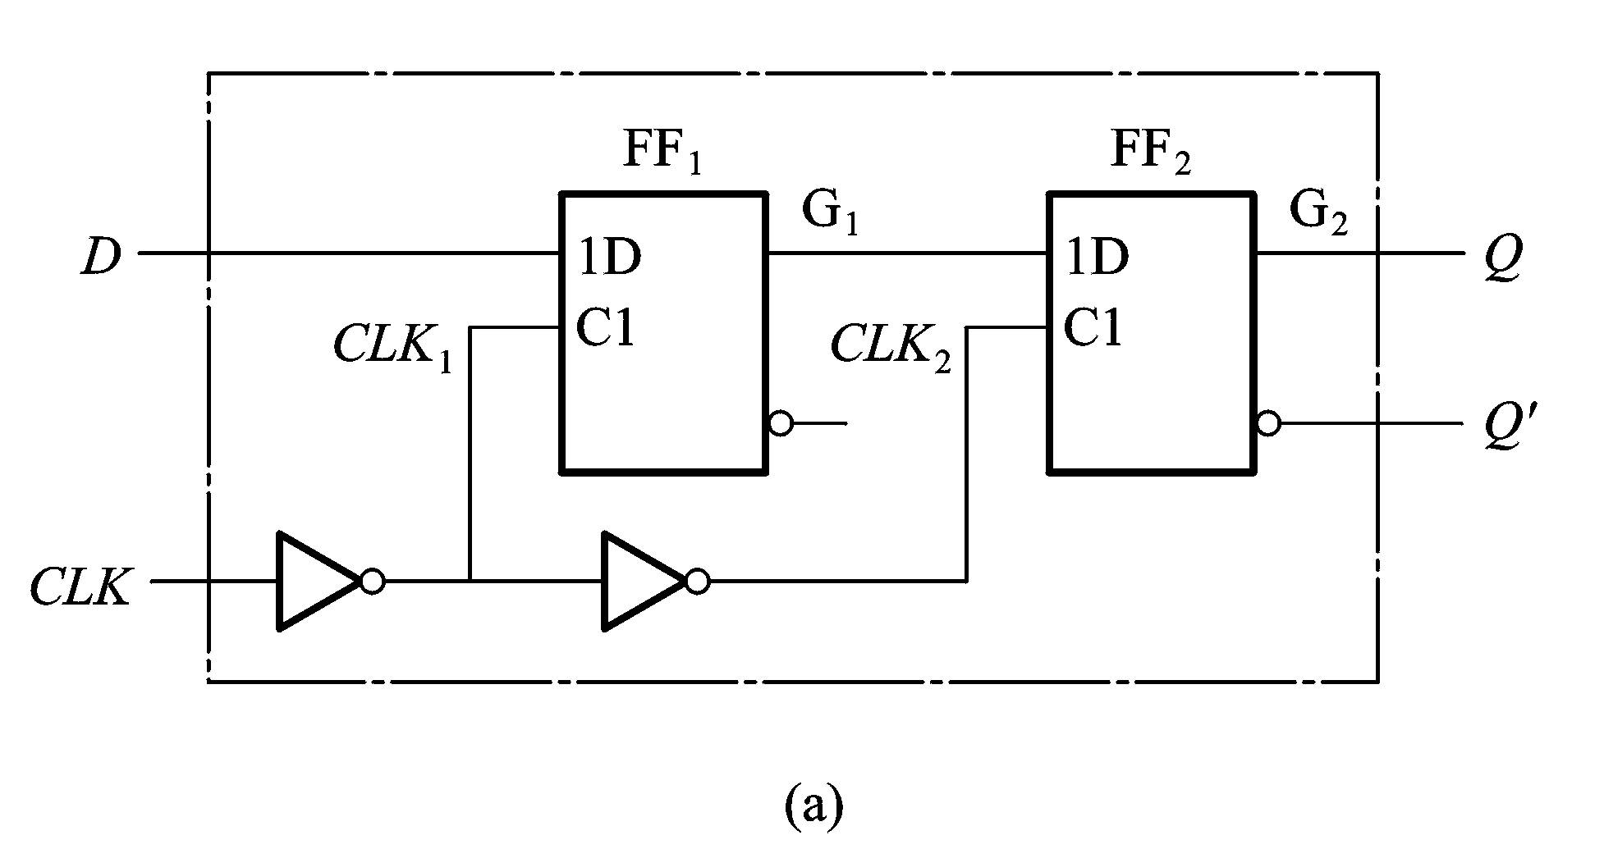
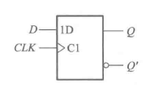
第五章：边沿触发的触发器
边沿触发D触发器
主FF 从FF
Q^{n}
Q^{n+1}
动作特点：
（1）Q*变化只发生在CLK的上升沿（或下降沿）
（2）Q*仅取决于上升沿到达时D输入的状态，而与此前后的状态无关。
X | X | X
 | 0 | X | 0
 | 1 | X | 1
X | X | X
 | 0 | X | 0
 | 1 | X | 1
保持
置0
置1
带异步功能的: S’_{D}和R’_{D}将触发器置位或复位不受 CLK 信号控制

Slide 34
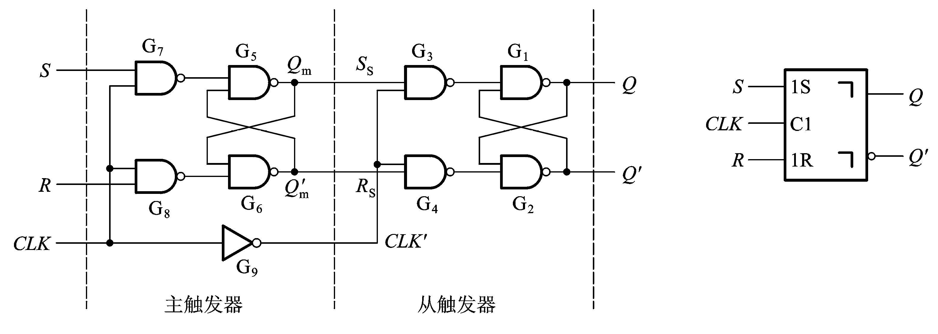
第五章：脉冲触发的触发器
脉冲触发SR触发器
Q₁
Q’₁
（1）CLK=0时，主FF Q₁和输出Q保持
（2）CLK=1时，主FF Q₁按S,R翻转，可多次，从FF Q 保持
（3）CLK下降沿到达时，主FF Q₁保持，从FF Q 根据最后时刻Q₁的状态变化
（4）所以每个CLK周期，输出Q状态只可能改变一次
S=0 R=0：Q₁保持
S=1 R=0：Q₁置1（S：Set，置1端）
S=0 R=1：Q₁置0（R：Reset，置0端）
S=1 R=1：Q₁=1（当11到00时不定）
带异步功能的: S’_{D}和R’_{D}将触发器置位或复位不受 CLK 信号控制

Slide 35
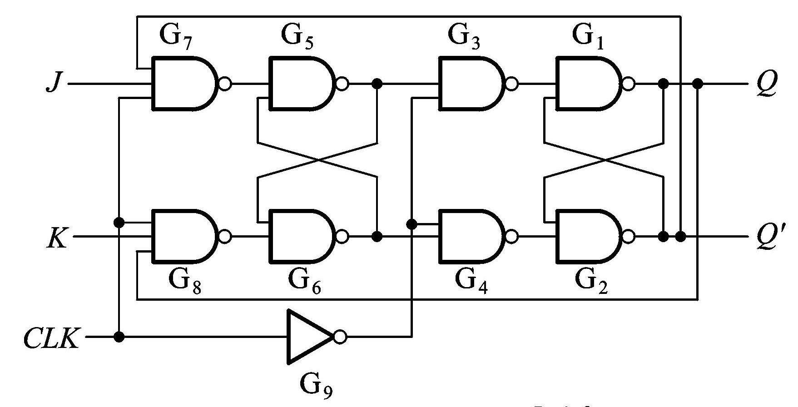
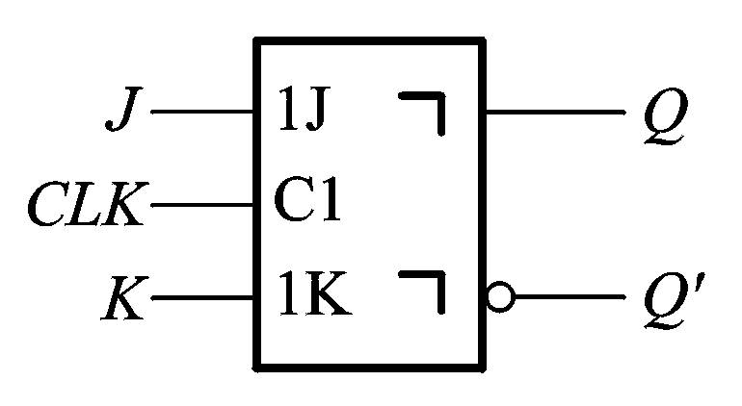
第五章：脉冲触发的触发器
脉冲触发JK触发器
（1）CLK=0时，主FF Q₁和输出Q保持
（2）CLK=1时，主FF Q₁按JK只可能翻转一次（或保持不变），从FF Q 保持
（3）CLK下降沿到达时，主FF Q₁保持，从FF Q 根据Q₁的状态变化
（4）所以每个CLK周期，输出Q状态只可能改变一次
J=0 K=0：Q₁保持
J=1 K=0：Q₁置1
J=0 K=1：Q₁置0
J=1 K=1：Q₁=Q’₁
带异步功能的: S’_{D}和R’_{D}将触发器置位或复位不受 CLK 信号控制

Slide 36
第五章：触发器的种类与特性方程
SR触发器
D触发器
JK触发器
T触发器
电平触发SR触发器
电平触发D触发器
注意：边沿触发方式为上升沿，脉冲触发方式为下降沿，若CLK在加入反相器，触发方式翻转。
T=0： Q保持
T=1 ：Q计数
脉冲触发SR触发器
边沿触发D触发器
脉冲触发JK触发器
脉冲触发T触发器
(D=S=R’)
(T=J=K)
Q*=S+R’Q
SR=0(约束条件)
Q*=D
Q*=JQ’+K’Q
Q*=TQ’+T’Q

Slide 37
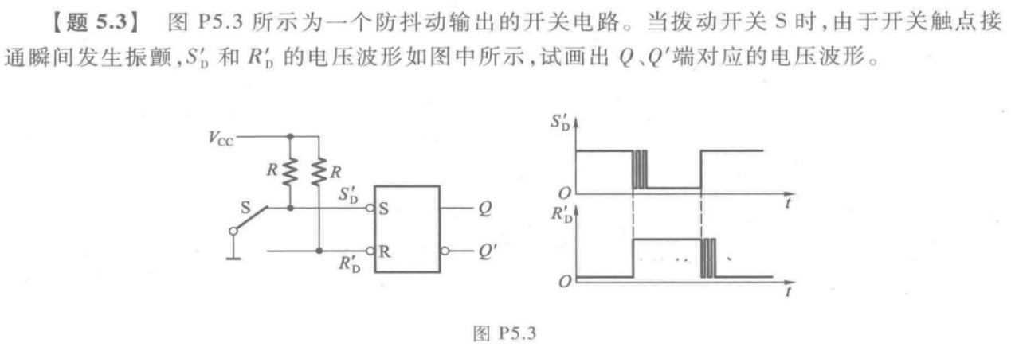
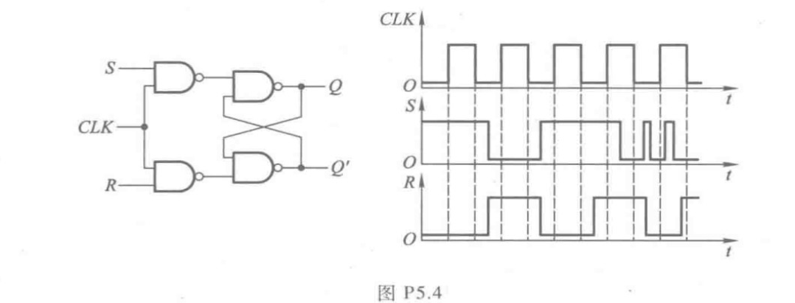

Slide 38
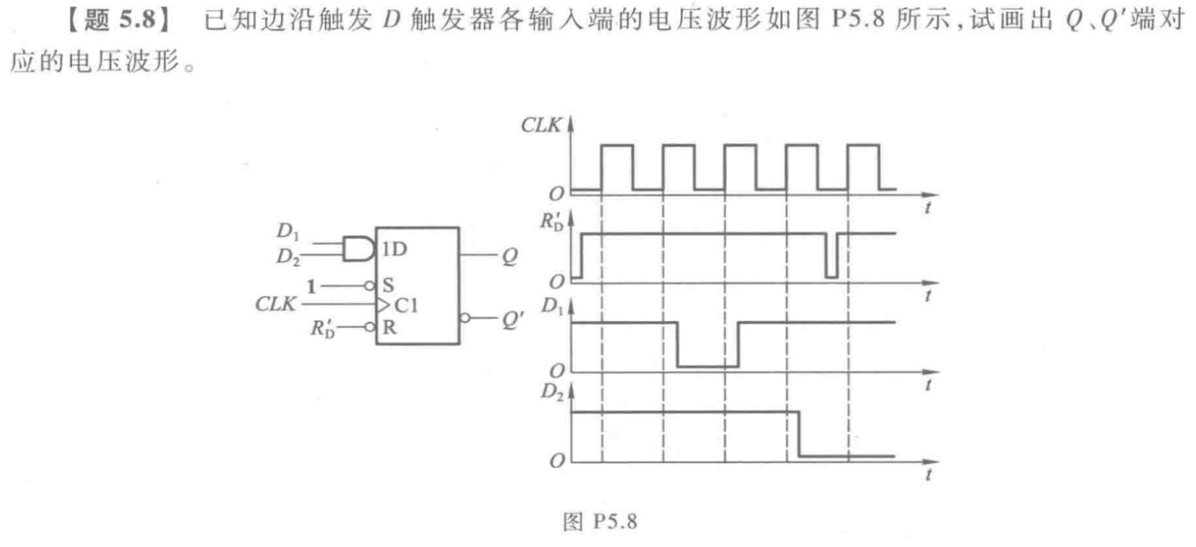
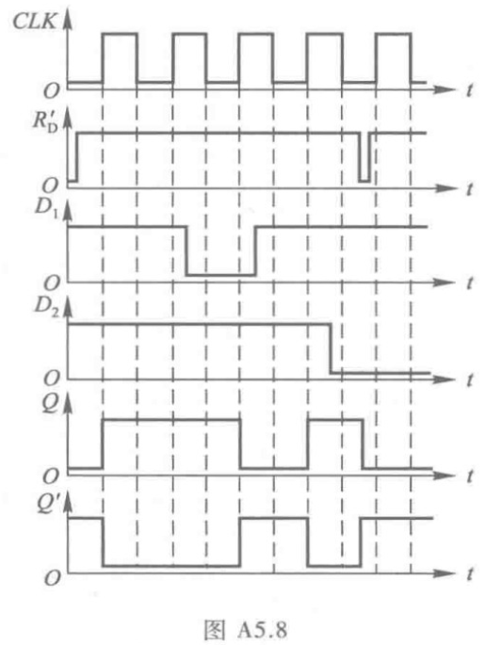
Q = 0/K
1
K
1
0
K/0/K
K
K
K
1
0

Slide 39
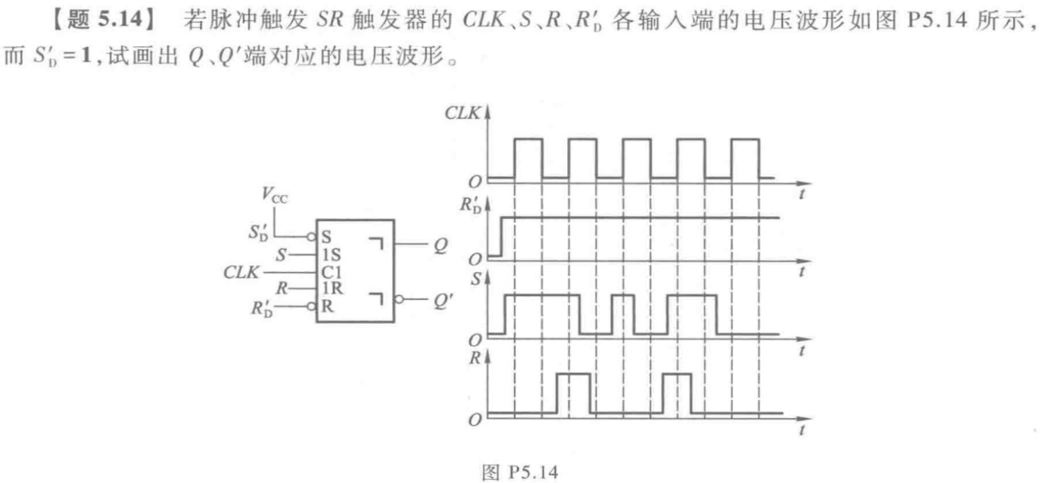
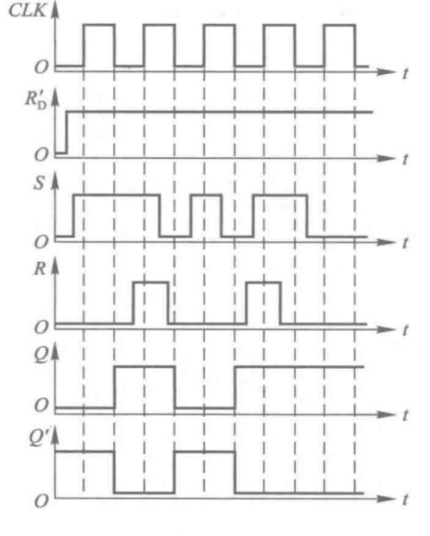
1
0
1
1
1
Q₁ = 0/K
1
1/0/K
1/K
1/1
K
K

Slide 40
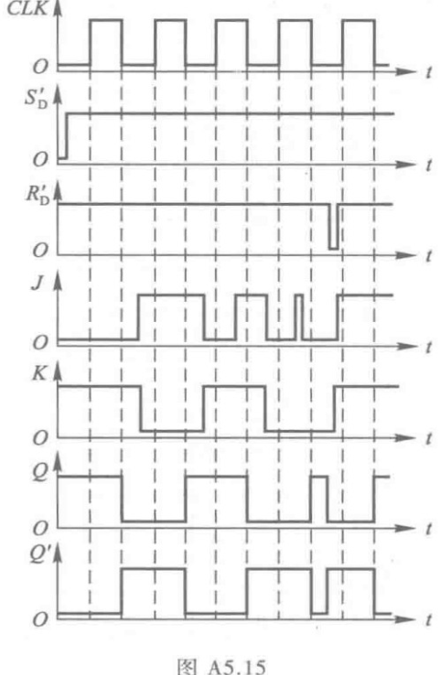
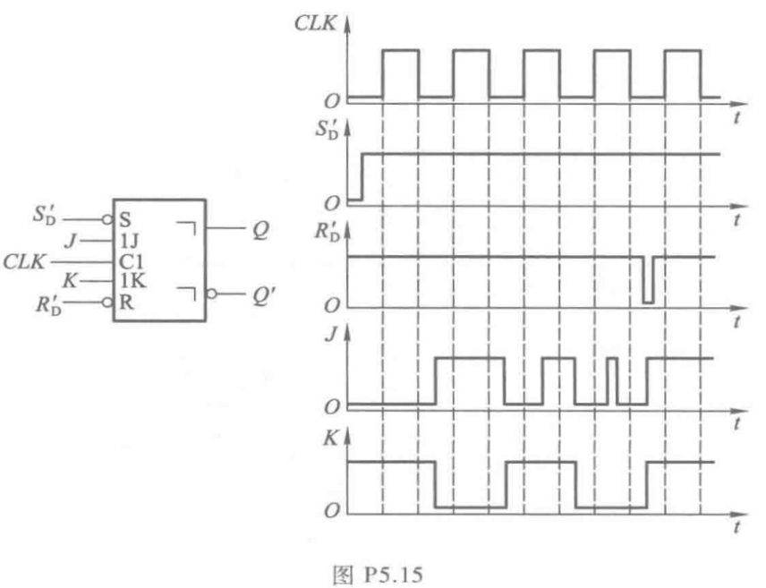
0
1
0
1
1
Q₁ = 1/K
0
1
0
K/1
1/0
K

Slide 41
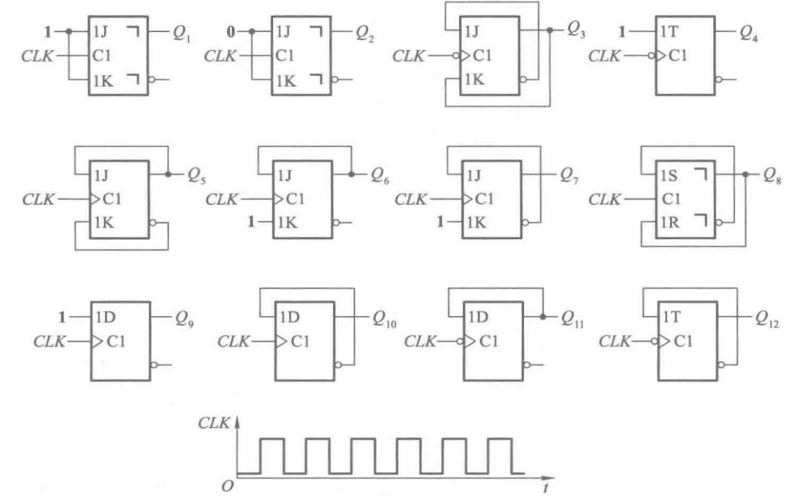

Slide 42

存储器中包含译码器，32位的地址线，有2³²的输出端，对应存储器的字数，16位并行数据输入输出端对应于位数，存储器的容量：“字数× 位数”（P232）。
解题思路：对于题中的字扩展，将2114 RAM 的字由1K扩展到4K，需要通过3线-8线译码器（2线-4线译码器已足够）扩展，只需增加两位地址代码，生成四种输出编码00，01，10，11分别译成Y₀'、Y₁'、Y₂'、Y₃' 4个低电平信号分别去接4片RAM的片选CS’端即可。然后将每一片RAM的读写端R/W’和数据端I/O₁~I/O₄并联起来。

Slide 43



解题思路：256×8位的ROM存储器，包含8位（2⁸=256）地址输入端和8位数据输出端，相似过程见P246-247。组合函数包含A、B、C、D四个变量，即需要4个地址输入端即可，组合函数包含Y₁~Y₆ 六个数据输出端，即需要6个数据输出端即可。将Y₁~Y₆ 组合逻辑函数化为最小项之和，然后生成相应的ROM数据表。

Slide 44
第六章：时序逻辑电路
本章讨论了时序逻辑电路的分析方法和设计方法，介绍了移位寄存器（功能）、计数器、顺序脉冲发生器等电路的工作原理和使用方法，重点掌握：
1. 时序逻辑电路的分析方法（驱动方程、状态方程、输出方程、状态转换图/表）
2. 时序逻辑电路的设计方法
3. 计数器的功能与分析
4. 任意进制计数器的构成方法（M>N，M<N情况）

Slide 45


第六章：时序逻辑的分析方法
一般步骤：
①存储电路中每个触发器输入端的逻辑式为驱动方程：Z=G(X,Q)
②将驱动方程代入触发器的特性方程，得到触发器输出端的状态方程：Q*=H(Z,Q)
③电路总的输出方程：Y=F(X,Q)
Mealy型：
Moore型：
④列出状态转换表/图或时序波形图
例如：
⑤分析逻辑功能。

Slide 46


第六章：移位寄存器
R_{D}’ | S₁ | S₀ | 工作状态
0 | X | X | 置零
1 | 0 | 0 | 保持
1 | 0 | 1 | 右移
1 | 1 | 0 | 左移
1 | 1 | 1 | 并行输入
移位寄存器功能
移位功能
串行-并行转换
用两片4位连接成8位移位寄存器

Slide 47
第六章：同步计数器
同步二进制加法计数器 | 同步二进制加/减法计数器 （下降沿触发） | 同步二进制减法计数器
4位同步二进制加法计数器
同步十进制加法计数器
4位同步二进制减法计数器
4位同步二进制减法计数器
0000→...→1111→0000
0000→...→1001→0000
1111→...→0000→1111
1001→...→0000→1001

Slide 48


第六章：同步计数器
同步二进制加法计数器 | 同步二进制加/减法计数器 （下降沿触发） | 同步二进制减法计数器
4位同步二进制加法计数器
（同步十六进制加法计数器）
74161
 |  |  |  |  | 工作状态
X | 0 | X | X | X | 置 0（异步）
 | 1 | 0 | X | X | 预置数（同步）
X | 1 | 1 | 0 | 1 | 保持（包括C）
X | 1 | 1 | X | 0 | 保持（ 但C=0）
 | 1 | 1 | 1 | 1 | 计数
上升沿触发
LD’ (Load)：预置数控制端
EP (Enable P)：始能P端
ET (Enable T)：始能T端
74160
同步十进制加法计数器

Slide 49


第六章：任意进制计数器的构成
若已有的N进制芯片，组成M进制计数器
1. 当N > M时(如10进制到6进制)
置零法（初始值默认S₀） 置数法（初始值可变）
(1)画出状态图
(2)异步置0，初始值Q₃Q₂Q₁Q₀=0000；
在Q₃Q₂Q₁Q₀=0110（S_{M}）时，使用与非门的全1为0性质使R_{D}’=0，得到：
R_{D}’=(Q’₃Q₂Q₁Q’₀)’
或R_{D}’=(Q₂Q₁)’
(3)画出逻辑图，给出进位输出。
(1)画出状态图
(2)同步置数，若初始值Q₃Q₂Q₁Q₀=0000；
在Q₃Q₂Q₁Q₀=0101（S_{M-1}）时，使用与非门的全1为0性质使LD’=0，得到：
LD’=(Q’₃Q₂Q’₁Q₀)’
或LD’=(Q₂Q₀)’
(3)画出逻辑图，给出进位输出。

Slide 50



第六章：任意进制计数器的构成
若已有的N进制芯片，组成M进制计数器
2. 当N < M时(如10进制到29进制)
并行进位方式，串行进位方式，整体置零和整体置数法
并行进位方式：用同一个CLK，低位片的进位输出（C）作为高位片的计数始能信号（EP、ET）。
整体置零和整体置数法：先按并行方法将两片N进制计数器接为N·N进制计数器，然后在两片计数器的末态采用异步置0法（使R_{D}’=0）或同步置数法（使LD’=0）。
整体异步置零
整体同步置零

Slide 51

第六章：同步时序逻辑电路的设计方法
一、逻辑抽象，求出状态转换图或状态转换表
1. 确定输入/输出变量、电路状态数以及含义。
2. 按设计要求列出状态转换表，或画出状态转换图。
二、状态化简：等价状态可合并。
三、状态分配：确定触发器数目，规定代码。
四、选定触发器类型，求出状态方程、输出方程，通过触发器类型写出驱动方程。
五、画出逻辑图
六、检查自启动

Slide 52

解题思路：存储电路中每个触发器的输入端电路对应驱动方程，将驱动方程代入触发器的特性方程得到状态方程，输出方程为电路的整体输出。
以上由三个D触发器组成，相应的特性方程为Q*=D。

Slide 53

解题思路：存储电路中每个触发器的输入端电路对应驱动方程，将驱动方程代入触发器的特性方程得到状态方程，输出方程为电路的整体输出。
以上由三个JK触发器组成，相应的特性方程为Q*=JQ’+K’Q。

Slide 54


解题思路：十进制计数器74160与十六进制计数器74161功能表相同
解题思路：题中为十进制计数器74160
注意：数据输入/出端D₃/Q₃为高位，Q₂，Q₁是按反变量的形式接入与非门中（题中简化了），然后接入同步预置数端LD’中。
注意：数据输入/出端D₃/Q₃为高位，Q₂，Q₀是按反变量的形式接入与非门中（题中简化了），然后接入接入同步预置数端LD’中。

Slide 55


解题思路：输入控制变量M=0为五进制，M=1为十五进制，故可以使用十六进制计数器（74161）来完成。将M与输出端Q₃Q₂Q₁Q₀共同接入异步置0 端R_{D}’或同步预置数LD’中（两种方法）来实现其功能。

Slide 56

低位端：0000~1001（10个）
高位端：0111，1000，1001（2）

Slide 57


Slide 58



Slide 59
第三章：门电路
本章系统地讲述了数字集成电路中的基本逻辑单元电路--门电路。重点讨论了目前广泛使用的CMOS门电路和TTL门电路的工作原理、逻辑功能和电气特性，重点掌握：
1. CMOS门电路的非门、漏极开路的门电路（OD门）、传输门和三态输出门的特性与功能
2. TTL门电路的非门、集电极开路的门电路（OC门）和三态输出门的特性与功能
3. OD门和OC门接成线与结构时，外接上拉电阻的计算
4. 非门（反相器）的实现方法

Slide 60


第三章：基于二极管的门电路
二极管与门
二极管或门
二极管无法实现非门

Slide 61






第三章：基于CMOS的门电路
非门
与非门
或非门
_{G}
_{S}
_{D}
_{D}
_{G}
_{S}

Slide 62



第三章：基于CMOS的门电路
带缓冲极的与非门
带缓冲极的或非门

Slide 63



第三章：基于CMOS的门电路
漏极开路的门电路（OD门）
与或非门
Y =(AB)’(CD)’
=(AB+CD)’
实现线与逻辑

Slide 64

第三章：基于CMOS的门电路
OD与非门线与逻辑：
n是并联OD门的数目，m是负载门高电平输入端的数目，m’是负载门低电平输入端的数目。

Slide 65


第三章：基于CMOS的门电路
传输门
异或门

Slide 66


第三章：基于CMOS的门电路
三态输出门
实现总线结构

Slide 67



第三章：基于TTL的门电路
非门
与非门
或非门

Slide 68

第三章：基于TTL的门电路
集电极开路的门电路（OC门）
与或非门
Y =(AB)’(CD)’
=(AB+CD)’
实现线与逻辑

Slide 69
第三章：基于CMOS和TTL的门电路
漏极开路的门电路（OD门）外接R_{L}的计算方法
OD与非门线与逻辑：
n是并联OD门的数目，m是负载门高电平输入端的数目，m’是负载门低电平输入端的数目。
集电极开路的门电路（OC门）外接R_{L}的计算方法
OC与非门线与逻辑：
n是并联OC门的数目，m是负载门高电平输入端的数目，m’是负载门的数目。

Slide 70






第三章：基于CMOS和TTL的门电路
漏极开路的门电路（OD门）外接R_{L}的计算方法
门数目
输入端数目
输入端数目
集电极开路的门电路（OC门）外接R_{L}的计算方法
门数目
输入端数目
门数目

Slide 71
第三章：基于CMOS和TTL的门电路
漏极开路的门电路（OD门）外接R_{L}的计算方法
OD接与非门线与逻辑：
n是并联OD门的数目，m是负载门高电平输入端的数目，m’是负载门低电平输入端的数目。
OD接或非门线与逻辑：
n是并联OD门的数目，m是负载门高电平输入端的数目，m’是负载门低电平输入端的数目。
集电极开路的门电路（OC门）外接R_{L}的计算方法
OC接与非门线与逻辑：
n是并联OC门的数目，m是负载门高电平输入端的数目，m’是负载门的数目。
OC接或非门线与逻辑：
n是并联OC门的数目，m是负载门高电平输入端的数目，m’是负载门低电平输入端的数目。

Slide 72

第三章：基于CMOS和TTL的门电路
三态输出门
基于CMOS实现
基于TTL实现
实现总线结构

Slide 73

与非门Y=(A·B)’，
或非门Y=(A+B)’
异或门Y=A⊕B=AB’+A’B
非门Y=A’

Slide 74


Slide 75

OD接与非门线与逻辑：
n是并联OD门的数目，m是负载门高电平输入端的数目，m’是负载门低电平输入端的数目。

Slide 76


OC接与非门线与逻辑：
n是并联OC门的数目，m是负载门高电平输入端的数目，m’是负载门的数目。
OC接或非门线与逻辑：
n是并联OC门的数目，m是负载门高电平输入端的数目，m’是负载门低电平输入端的数目。

Slide 77

在数字电路中，输出端能否并联使用取决于其内部输出结构及工作状态：
普通具有推拉式输出级的TTL电路和互补输出结构的CMOS门，其输出端不能直接并联，因为当两个门输出状态不一致时（一个输出高电平，另一个输出低电平），会形成低阻抗通路，产生大电流，导致器件损坏。

Slide 78
第七章：脉冲波形的产生和整形电路
本章介绍了矩形脉冲波形的整形电路（施密特触发电路和单稳态电路）和产生电路（各种多谐振荡电路），以及555定时器和它的应用，重点掌握：
1. 施密特触发电路、单稳态电路和多谐振荡电路的特点和应用
2. 555定时器的工作原理和应用
施密特触发电路：没有暂态，两个稳态
单稳态电路：一个稳态，一个暂态
脉冲波形整形电路
脉冲波形发生电路
多谐振荡电路：没有稳态，两个暂态

Slide 79


第七章：施密特触发电路（两个稳态）
两个重要特点：
输入信号上升和下降过程中，引起输出状态转换的输入
电平是不同的，即V_{T+}不等于V_{T-}。
由于输出状态转换时有正反馈过程发生，所以输出电压波形的边沿很陡，可以得到比较理想的矩形输出脉冲。
应用：进行波形变换、脉冲整形、脉冲鉴幅

Slide 80


第七章：单稳态电路（一个稳态，一个暂态）
三个显著特点：
有一个稳态和一个暂稳态;
在外界触发脉冲作用下，能从稳态翻转到暂稳态，态维持一段时间以后自动返回稳态;
暂稳态维持时间的长短取决于电路本身内部参数。
应用：进行脉冲整形、延时、定时
微分型单稳态电路
积分型单稳态电路
窄脉冲触发（正）
宽脉冲输出（正）
宽脉冲触发（正）
窄脉冲输出（负）

Slide 81




第七章：多谐振荡电路（两个暂态，没有稳态）
两个显著特点：
自激振荡，不需要外加触发信号;
两个暂稳态间的切换通过C的充放电过程来实现;
对称式多谐振荡电路
非对称式多谐振荡电路
环形振荡电路
用施密特触发器构成的多谐振荡电路

Slide 82

第七章：555定时器
电路结构：由电压比较器（C₁,C₂）、锁存器、OC输出的三极管（T_{D}）组成
1.接成施密特触发电路
将v_{I1}和v_{I2}接在一起作为输入端
2.接成单稳态电路
以v_{I2}作为触发信号v_{I}输入端，将v_{OD}接至v_{I1}，然后在v_{I1}对地接入RC电路。
3.接成多谐振荡电路
先将v_{I1}和v_{I2}接在一起作为输入端接成施密特触发电路，然后v_{OD}经RC积分电路接回输入端。

Slide 83



第七章：555定时器
电路结构：由电压比较器（C₁,C₂）、锁存器、OC输出的三极管（T_{D}）组成
1.接成施密特触发电路
将v_{I1}和v_{I2}接在一起作为输入端
2.接成单稳态电路
以v_{I2}作为触发信号v_{I}输入端，将v_{OD}接至v_{I1}，然后在v_{I1}对地接入RC电路。
3.接成多谐振荡电路
先将v_{I1}和v_{I2}接在一起作为输入端接成施密特触发电路，然后v_{OD}经RC积分电路接回输入端。

Slide 84
第八章：数-模和模-数转换
本章讲授了数--模转换（D/A，二--十进制）和模--数转换（A/D，十--二进制）的典型电路，转换精度与转换速度等问题，重点掌握：
1. D/A转换器和A/D转换器电路
2. 转换精度与转换速度

Slide 85


第八章：D/A转换器
电流或分压的权
控制取0/1
求和
权电阻网络DAC 倒T形电阻网络DAC
转换精度
分辨率（理论精度）＝1/(2^{n}－1)
转换误差（实际精度）：最低有效位的倍数，如
转换速度
通常用建立时间来表示

Slide 86
第八章：A/D转换器
A/D转换过程：取样、保持、量化、编码
按工作原理可分为：
直接型：将模拟电压量直接转换成输出的数字代码
并联比较型A/D转换器：2^{n}-1个比较器，速度最快
逐次逼近型A/D转换器：n个比较器，n+2个CLK
间接型：将模拟电压量转换成一个中间量（如时间或频率），然后再将中间量转换成数字代码
双积分型A/D转换器（V-T变换型）
转换精度
分辨率（理论精度）＝1/2^{n}
转换误差（实际精度）：最低有效位的倍数，如
并联比较型：10~100纳秒 （最快）
逐次渐近型：~1微秒/次 （较快、最广泛）
双积分型：几十毫秒/次 （最慢）
转换速度
用转换时间来表示

